Slide 1
MIQUEL BARCELÓ INTERPRETAT PELS I LES ALUMNES DE 4T

Slide 2
Aquest curts les alumnes i els alumnes de quart hem estat treballant en MIQUEL BARCELÓ, artista mallorquí, polifacètic que ens ha descobert noves tècniques i maneres de mirar i admirar l’art.
Ens ha donat la possibilitat de gaudir de diverses tècniques: pintura, estampació, bufat, modelat amb terracota, collage, escultura amb paper i cola, ... No es tracta de copiar l’obra, hem de fer la nostra interpretació.
Aquí teniu una petita mostra del nostre treball…

Slide 3
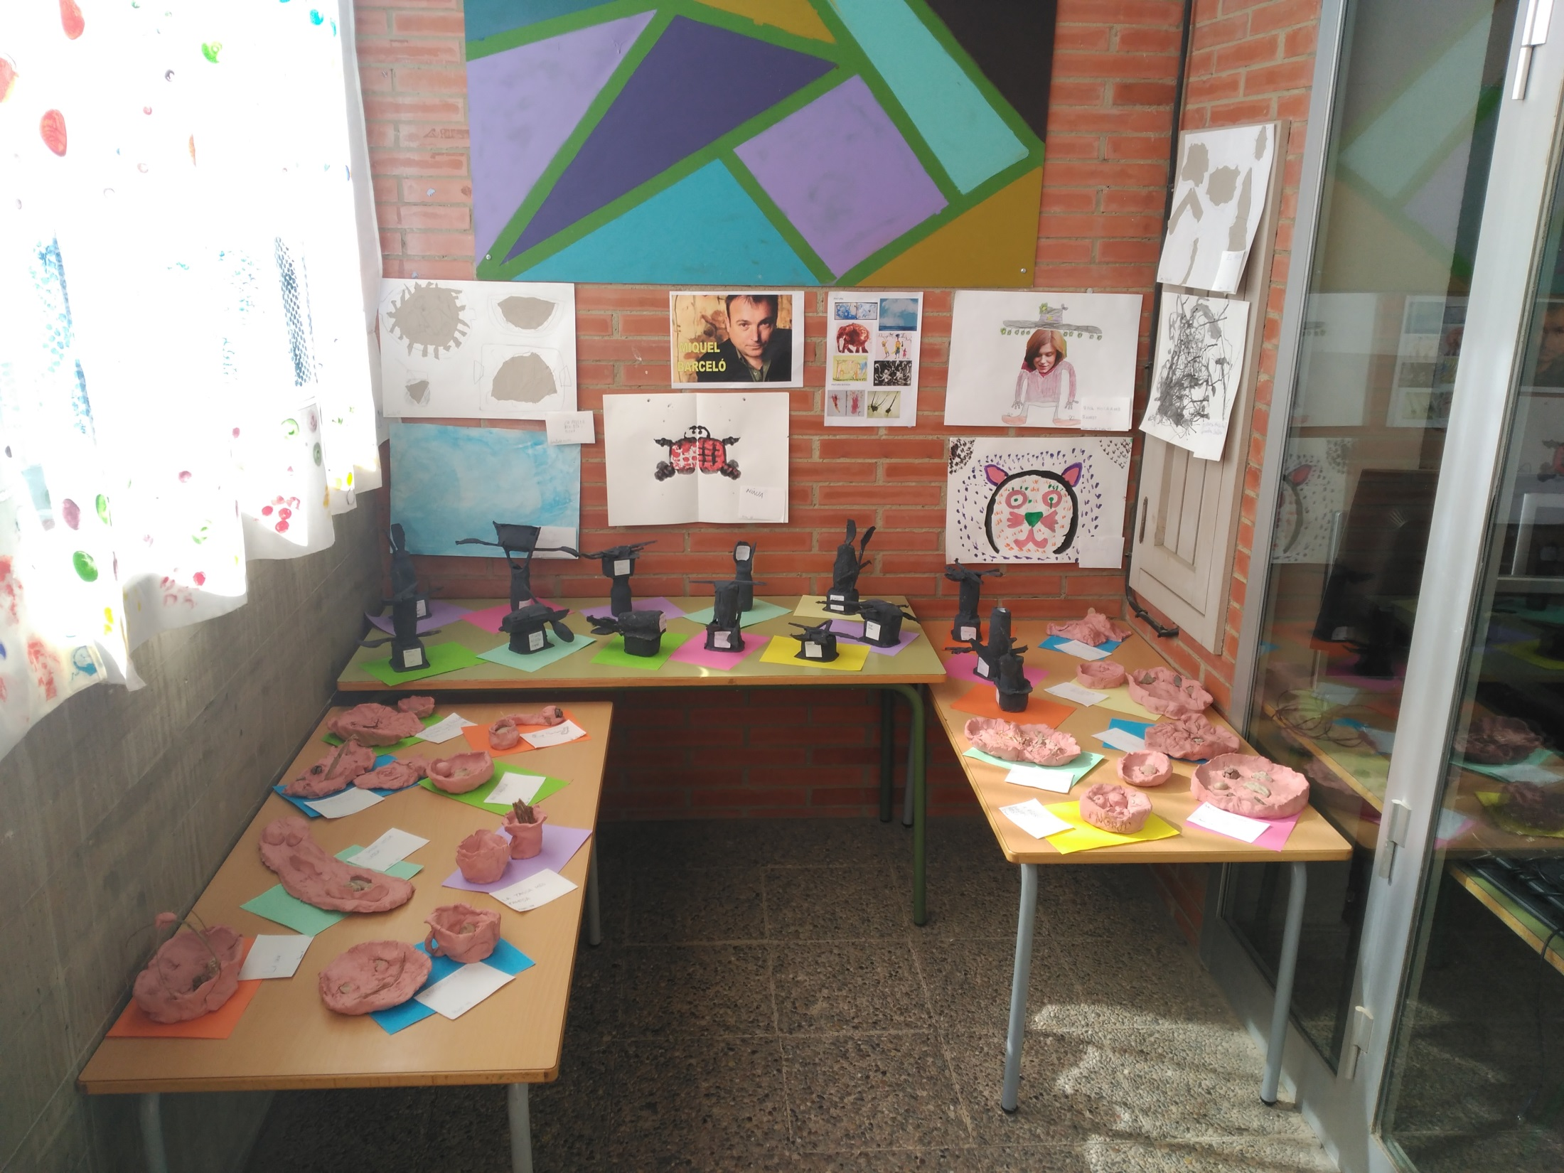

Slide 4
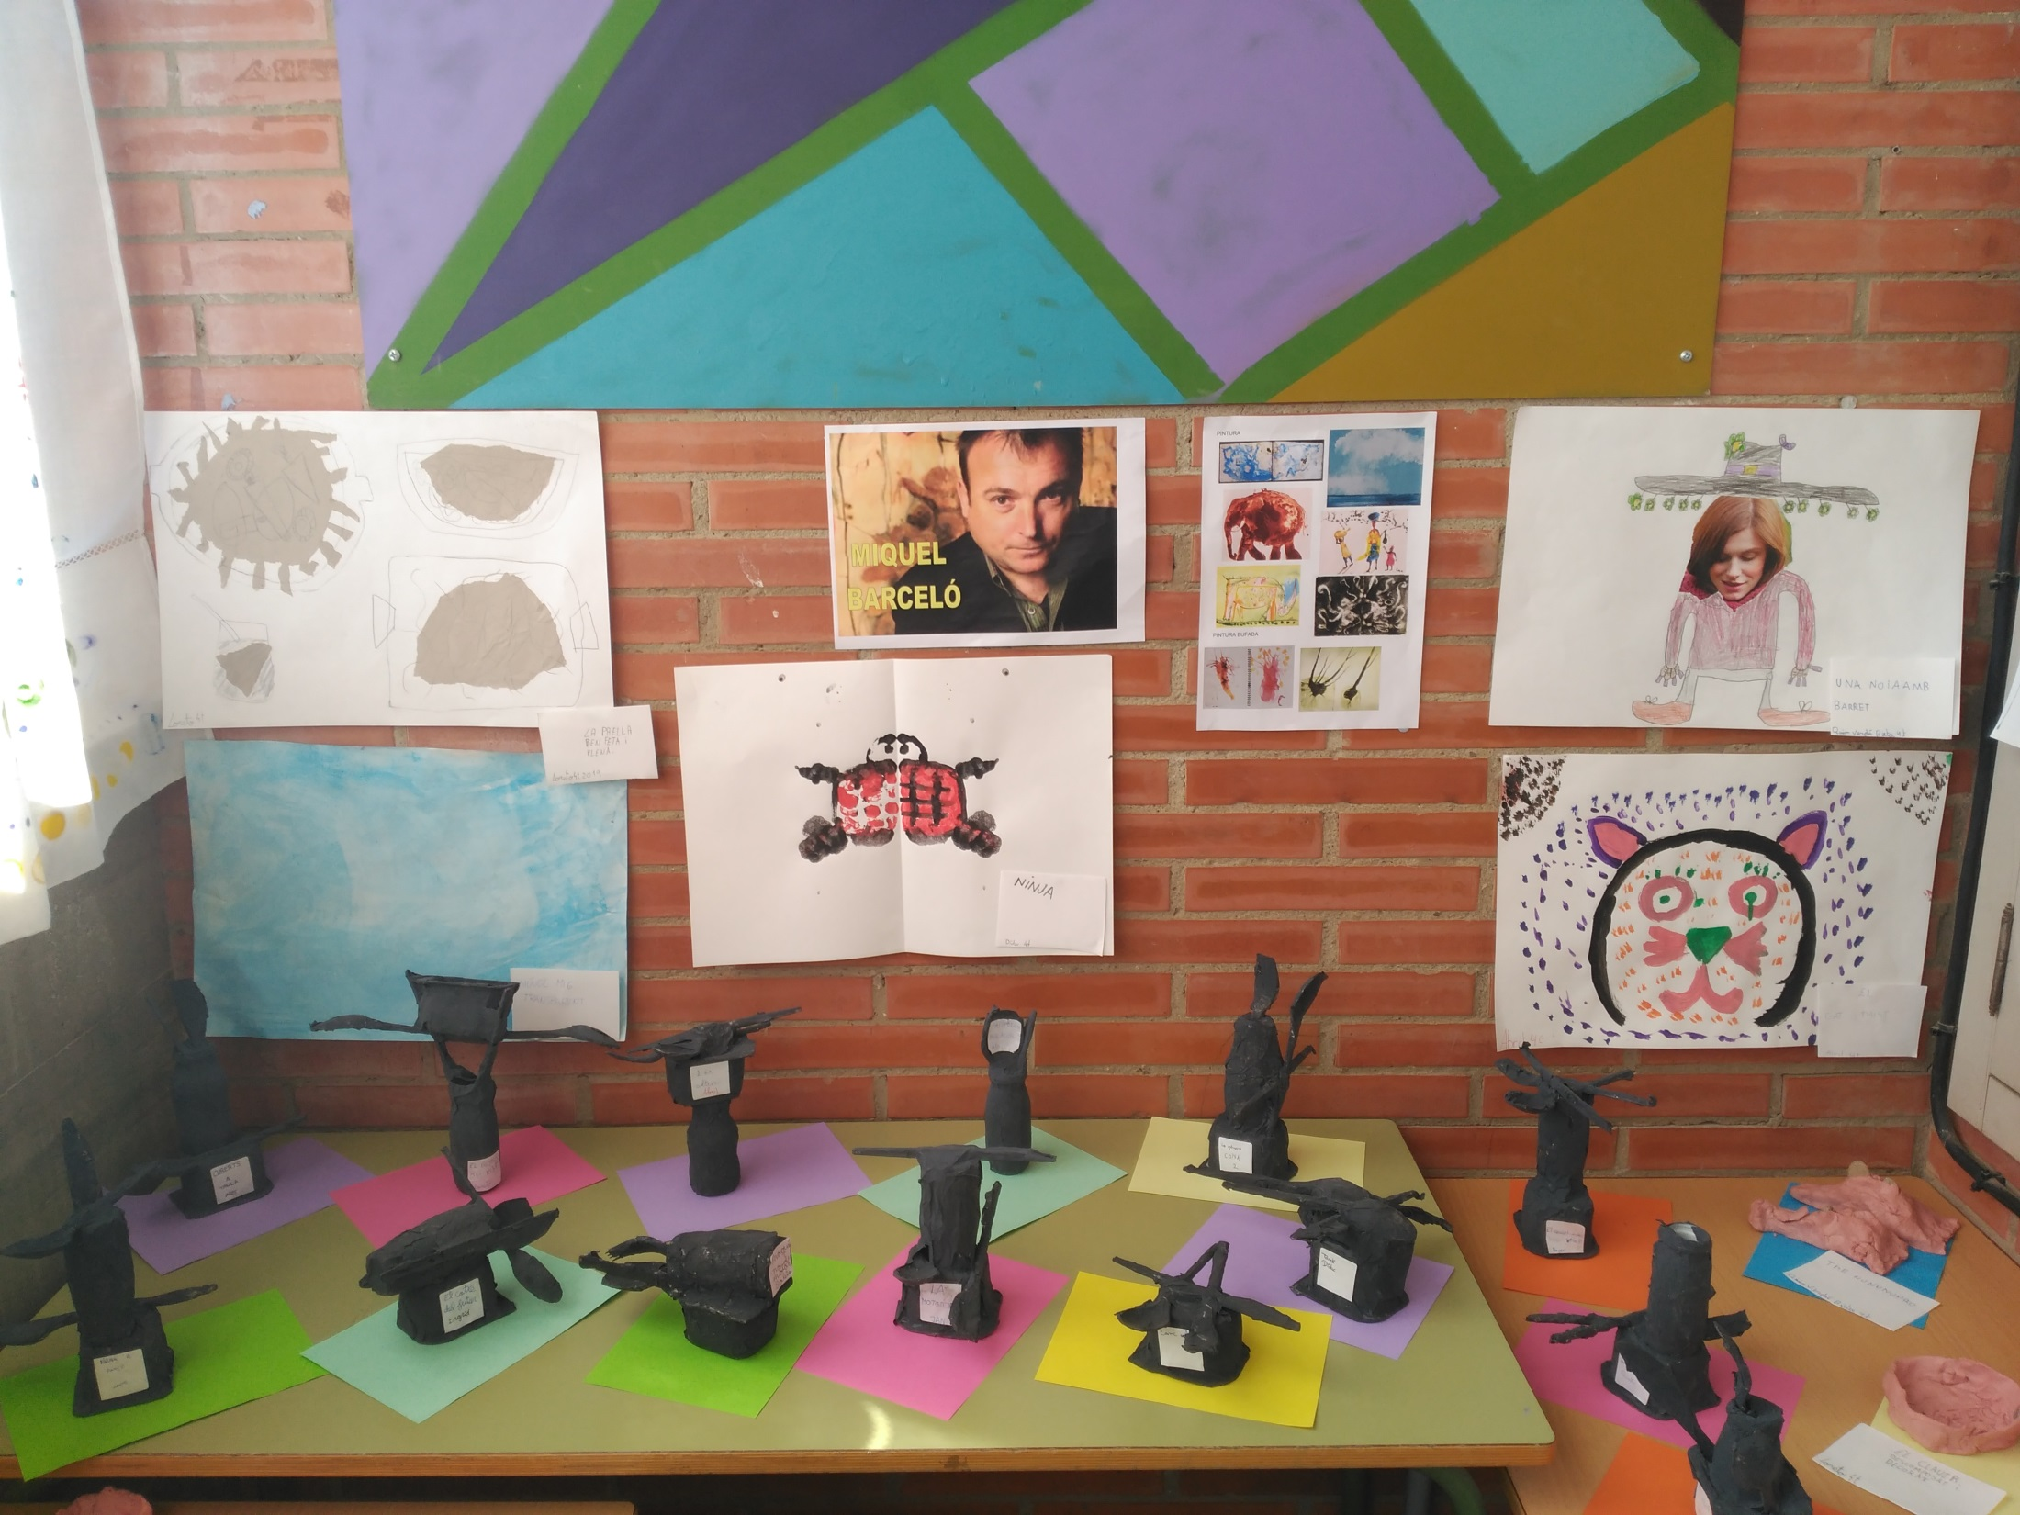

Slide 5
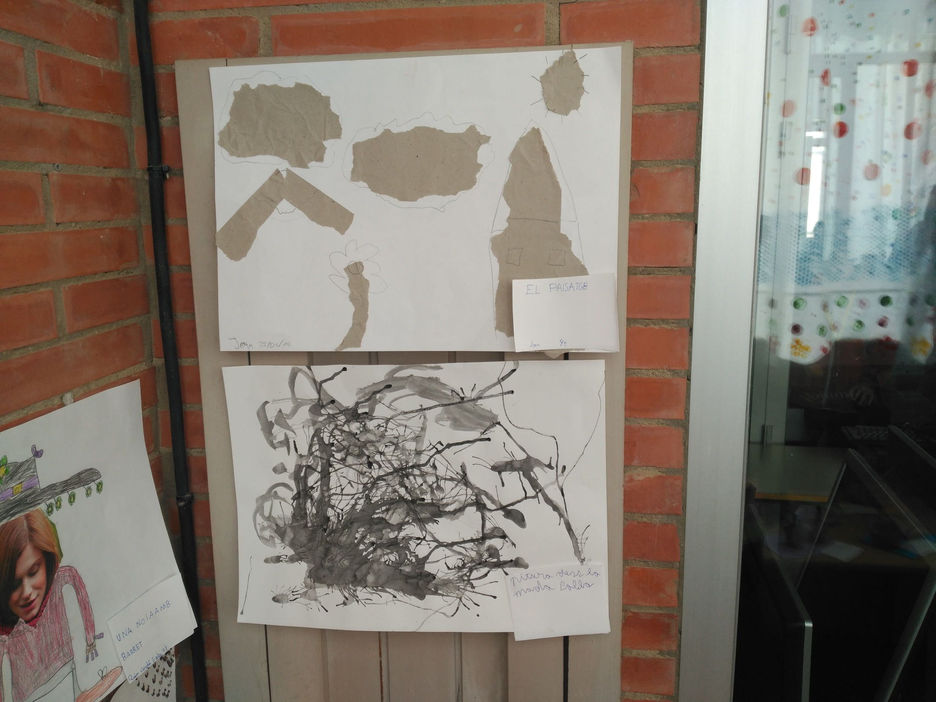

Slide 6
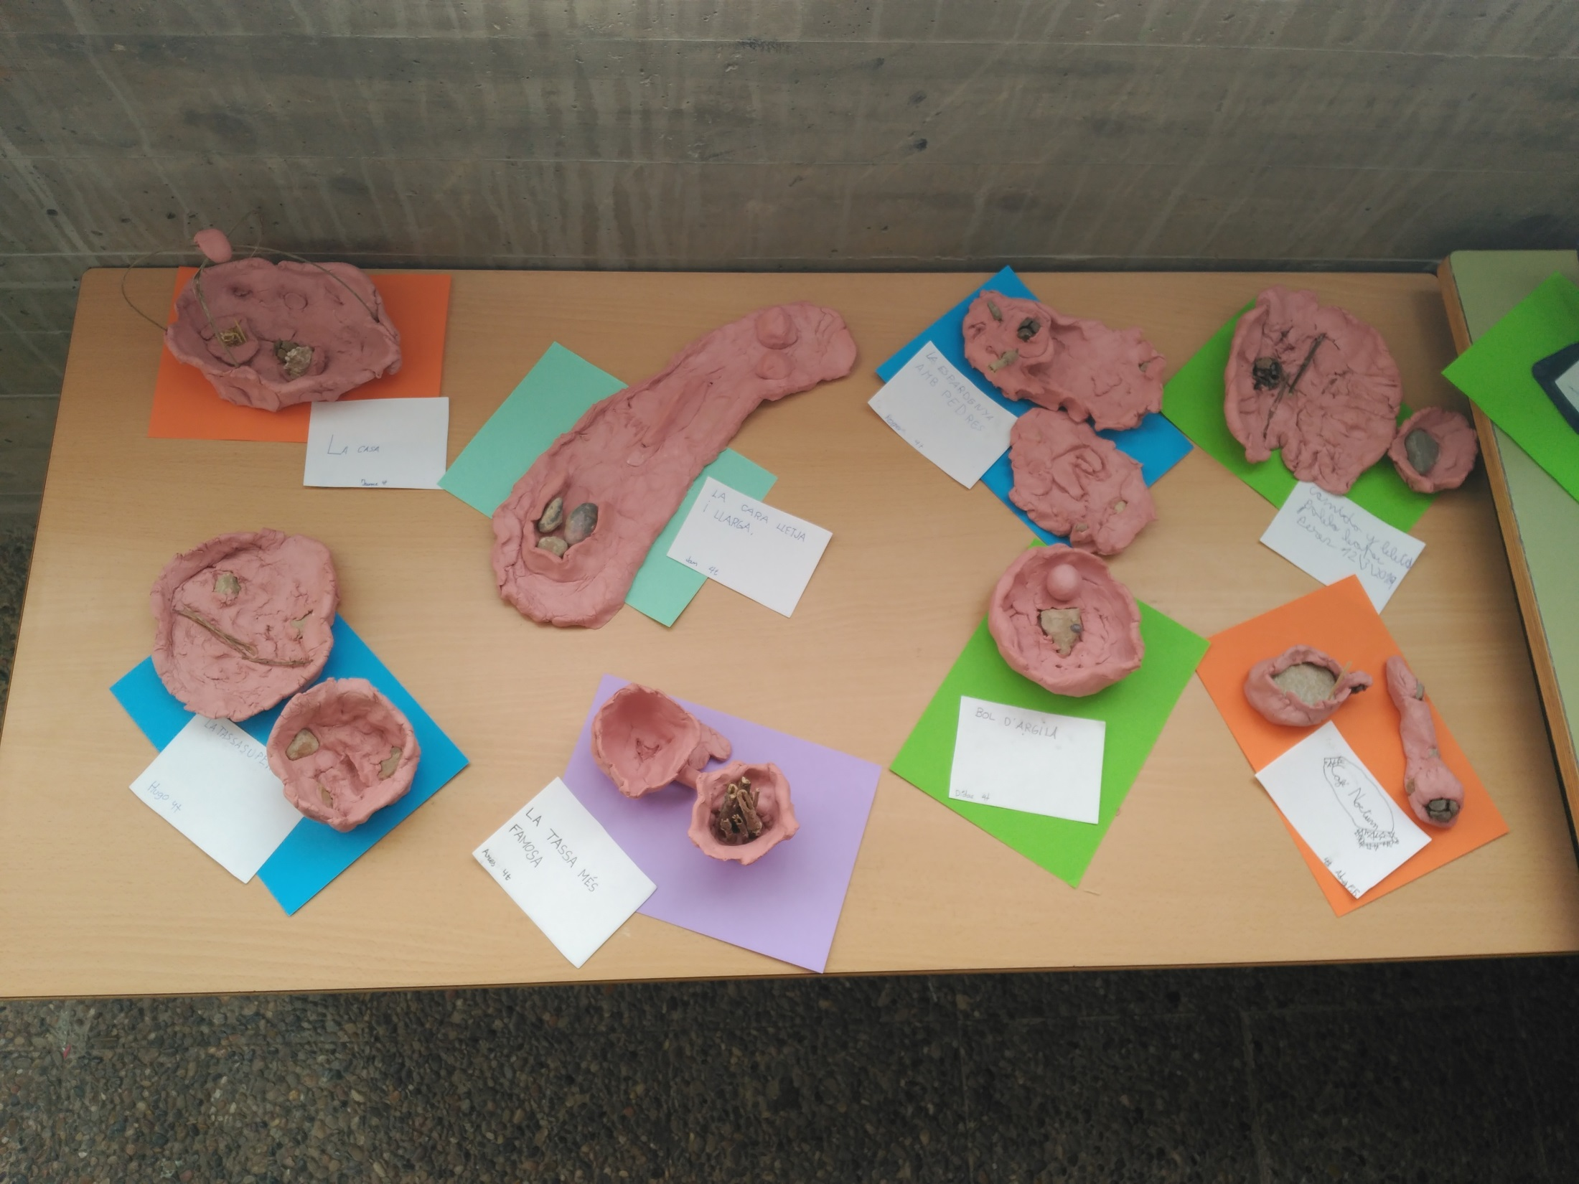

Slide 7
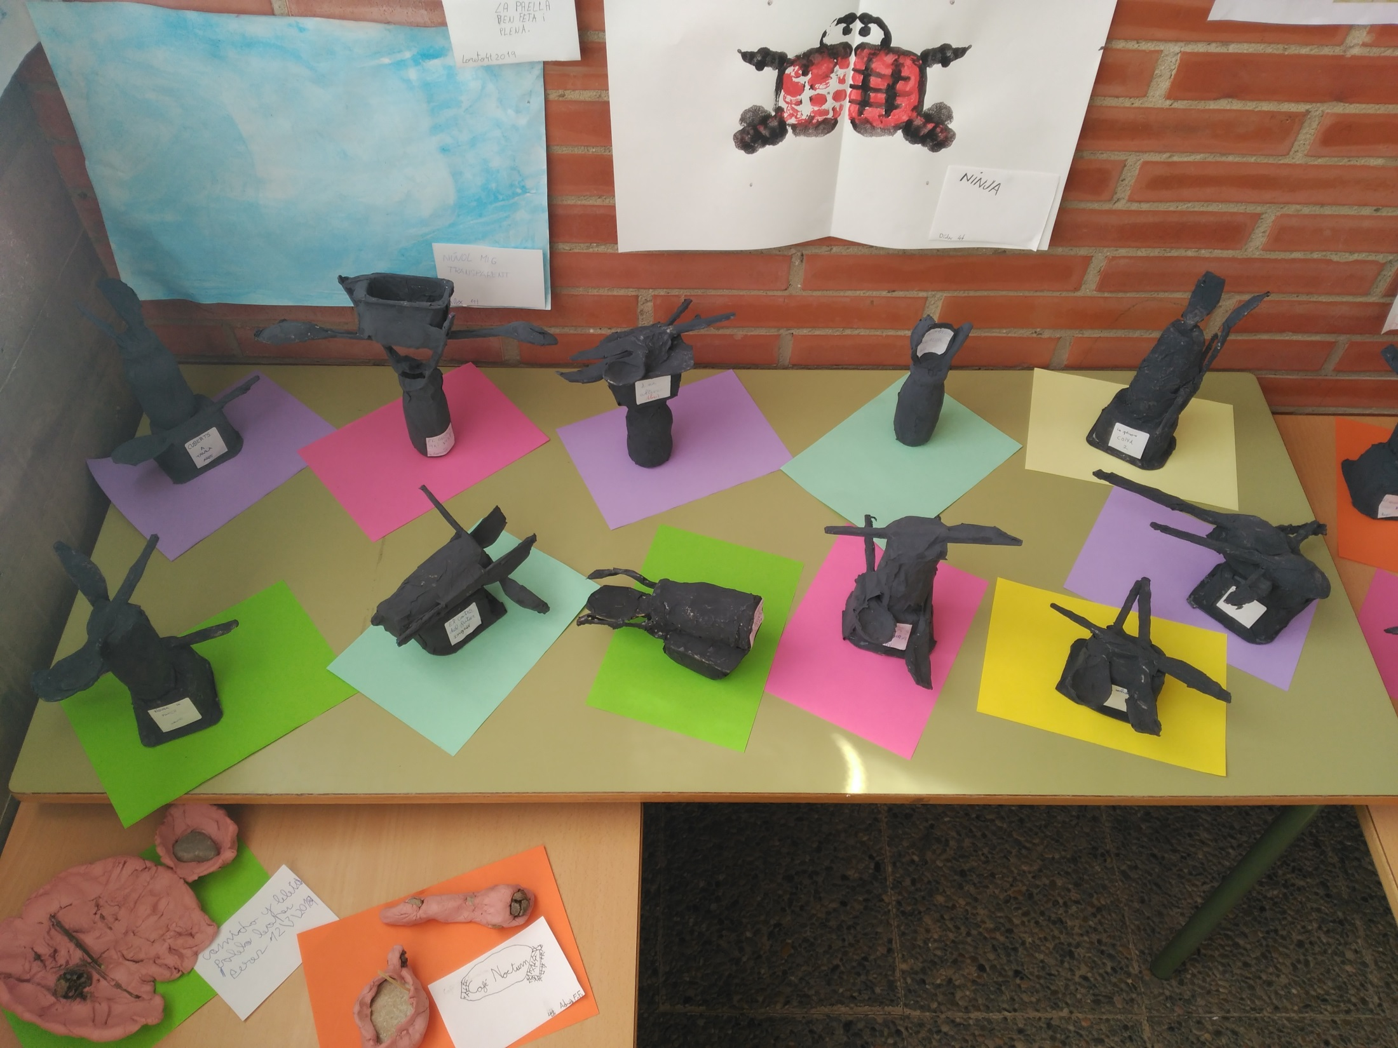

Slide 8
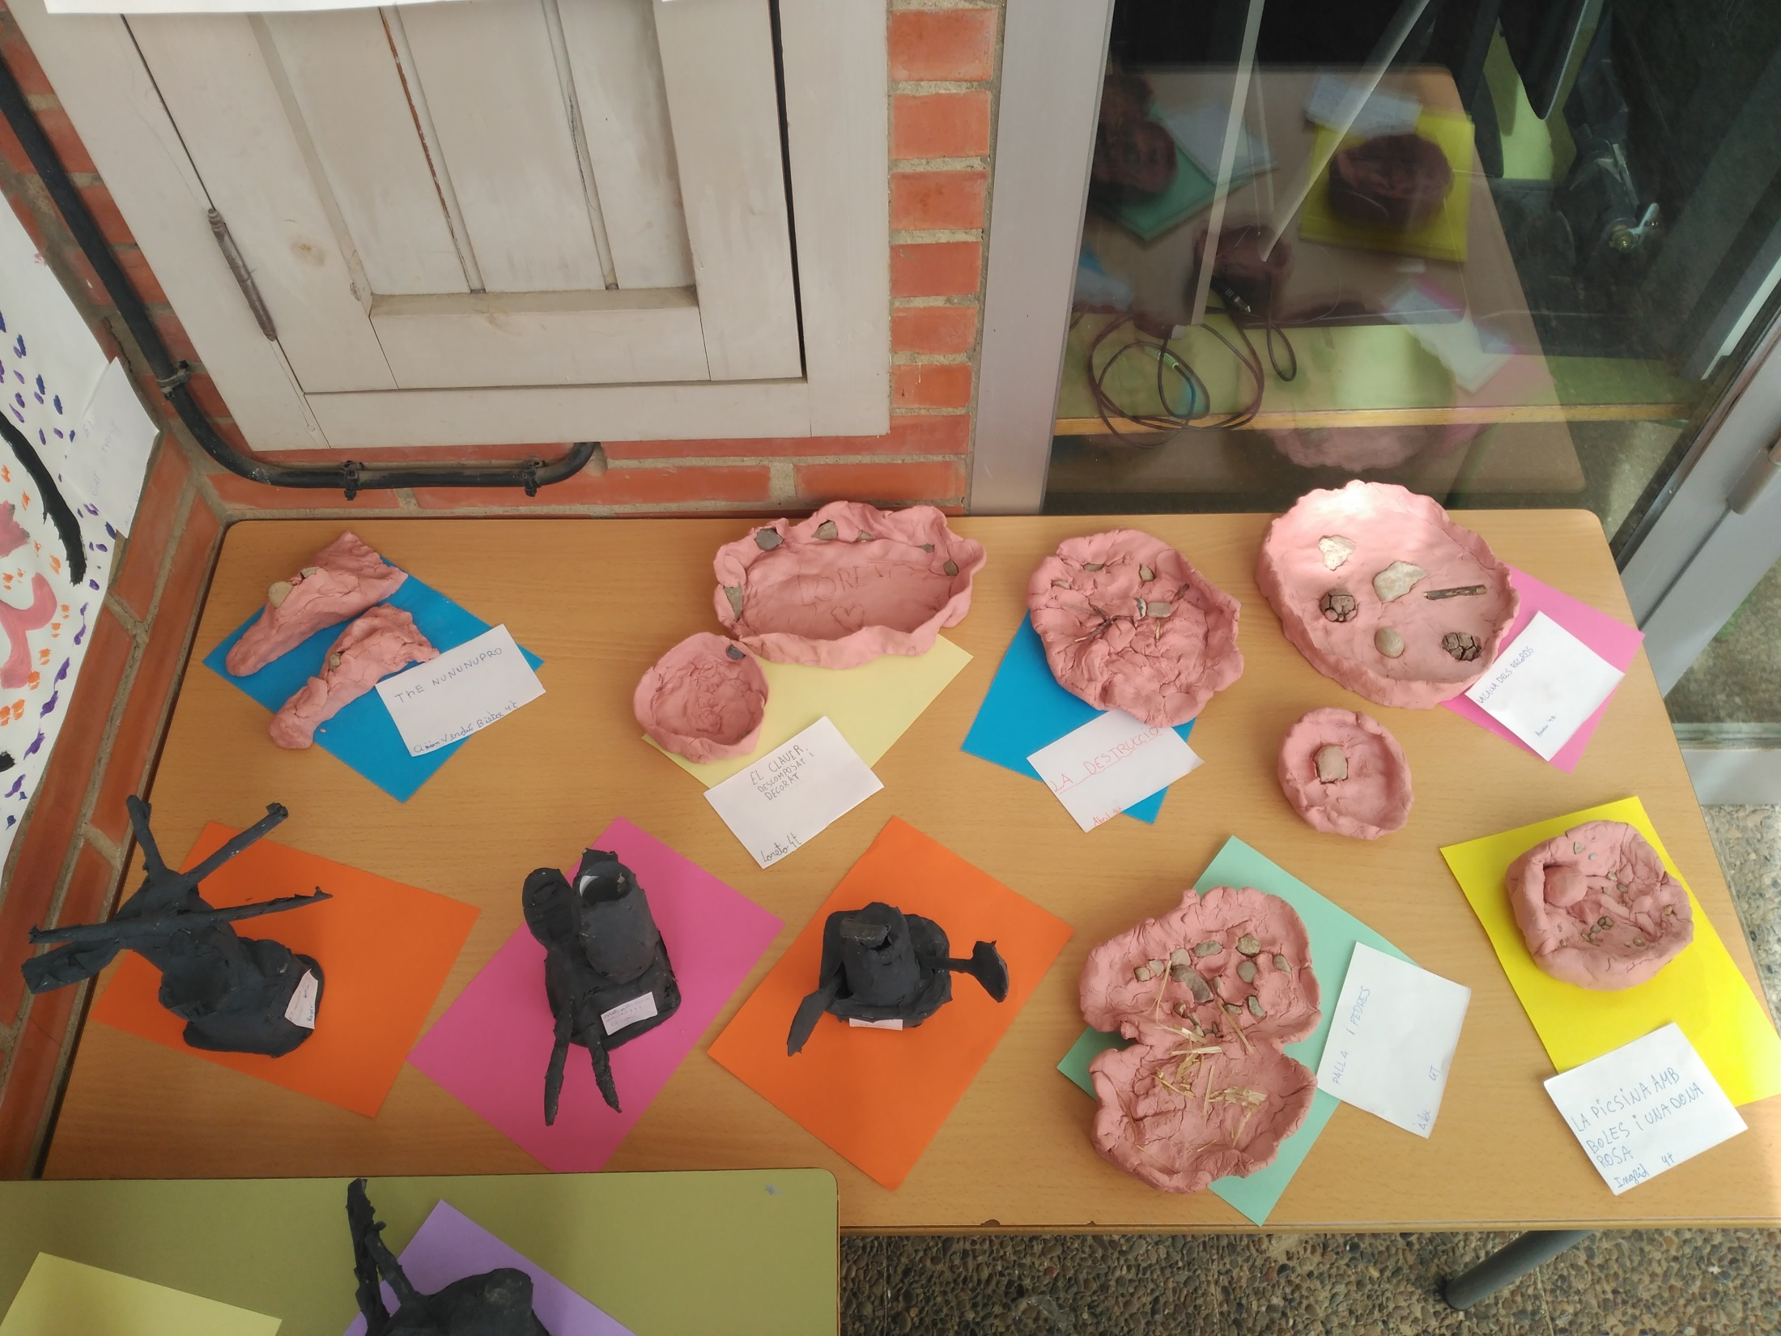

Slide 9
